Slide 5
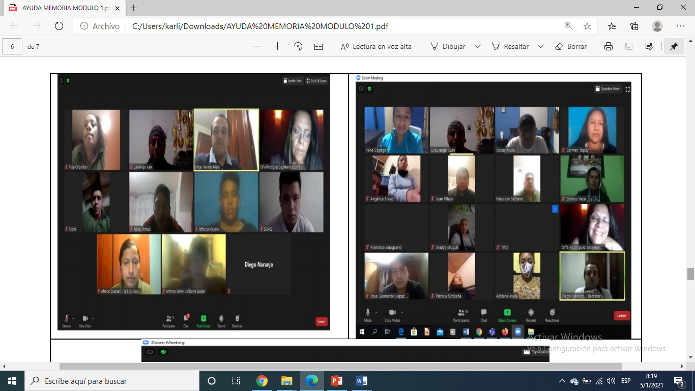

Slide 9
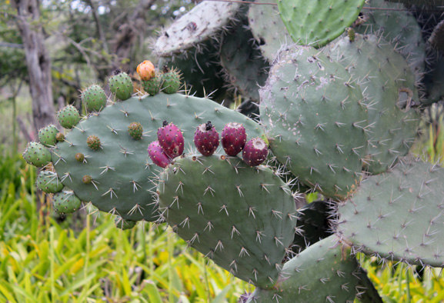
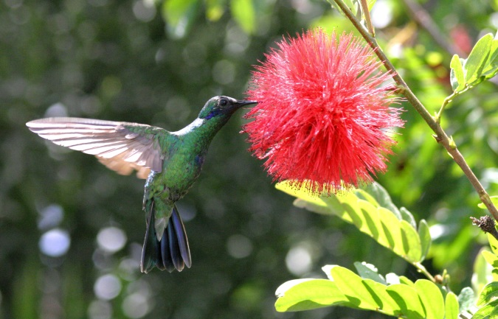
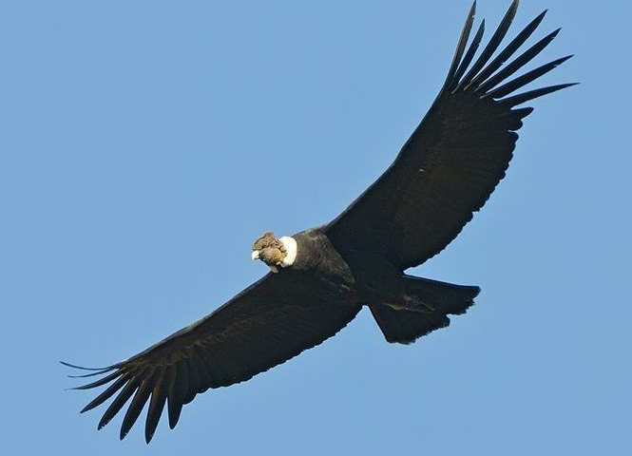
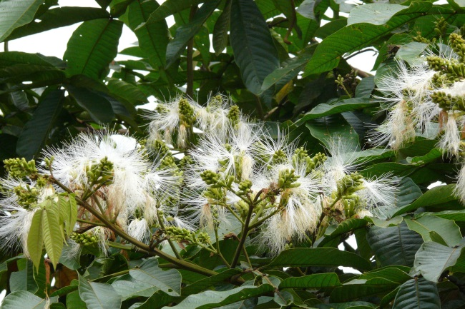
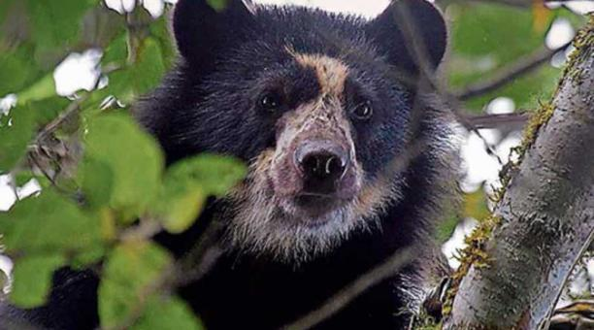
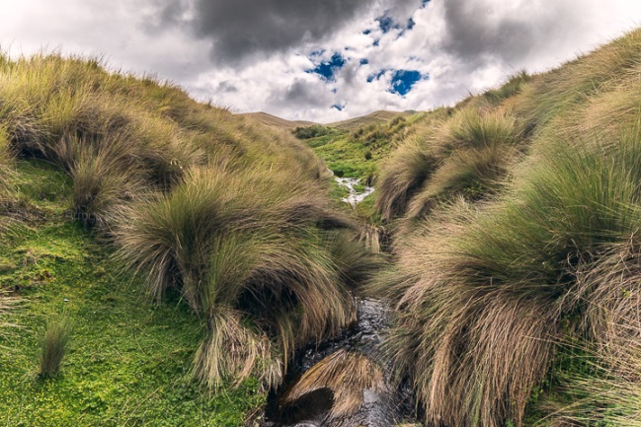
17 ECOSISTEMAS
Notes:
Existen 17 ecosistemas:
8 corresponden a formaciones de bosques
3 a arbustos
6 a herbazales
Existen remanentes de bosques montanos húmedos (más de 117.000 ha), principalmente en las parroquias de Lloa, Nanegal, Pacto, Nono, San José de Minas, Nanegalito y Calacali.
En el DMQ se registra el mayor número de especies endémicas a nivel nacional. Algunas de estas especies están en peligro de extinción.
54 % del territorio del DMQ predomina la cobertura vegetal natural; es decir, el Distrito tiene más de 230.000 hectáreas de bosques, arbustales y herbazales húmedos y secos.

Slide 10
